Slide 1
Value model II
Deel 16
Ductus

Slide 2
Vandaag
De portefeuillevraag
Technische schuld als financieel begrip
Investeringsplanning op portefeuilleniveau
Structurele complexiteit
De architectuur-dekkingsgraad
Risicomethoden

Slide 3
1. De portefeuillevraag

Slide 4
"Vijfendertig punten op de lijst. Waar geven we volgend kwartaal ons geld aan uit?"
— Bart Hoekstra

Slide 5
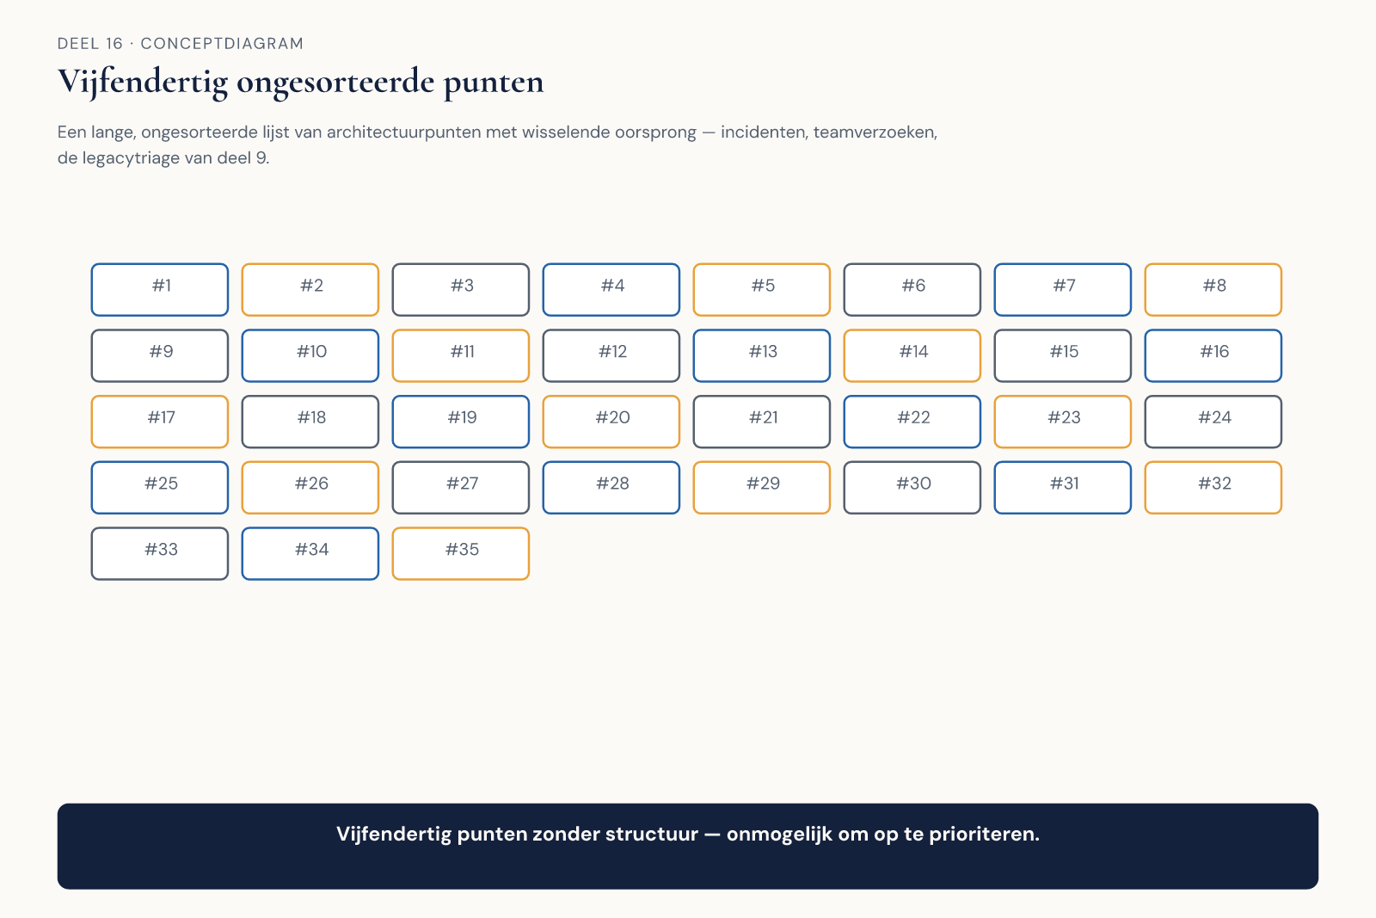
De lijst
Figuur 16-1 — 35 ongesorteerde punten

Slide 6
Deel 15: wat is bewezen
Dit deel: hoe kies je uit wat nog moet

Slide 7
2. Technische schuld als lening

Slide 8
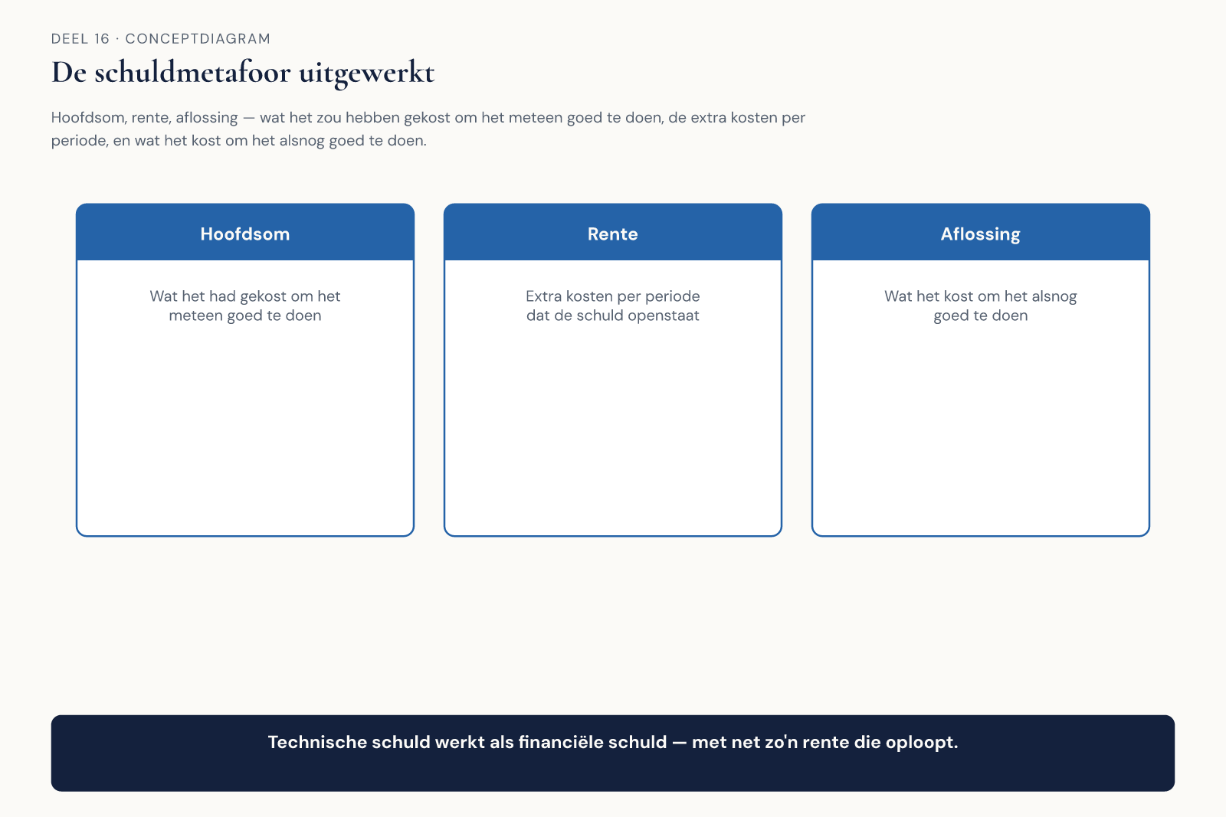
Hoofdsom, rente, aflossing
Figuur 16-2 — de schuldmetafoor uitgewerkt

Slide 9
Bij het koppelvlak
Hoofdsom | kosten van een tussenlaag destijds
Rente | 18.000-45.000/jaar herstelwerk
Aflossing | de uiteindelijke reparatie

Slide 10
Niet alle schuld is slecht
Het probleem: niemand weet dat de lening bestaat

Slide 11
Opdracht 1 — De schuldmetafoor toepassen
15 minuten, individueel
Eigen voorbeeld · hoofdsom, rente, aflossing

Slide 12
3. Investeringsplanning

Slide 13
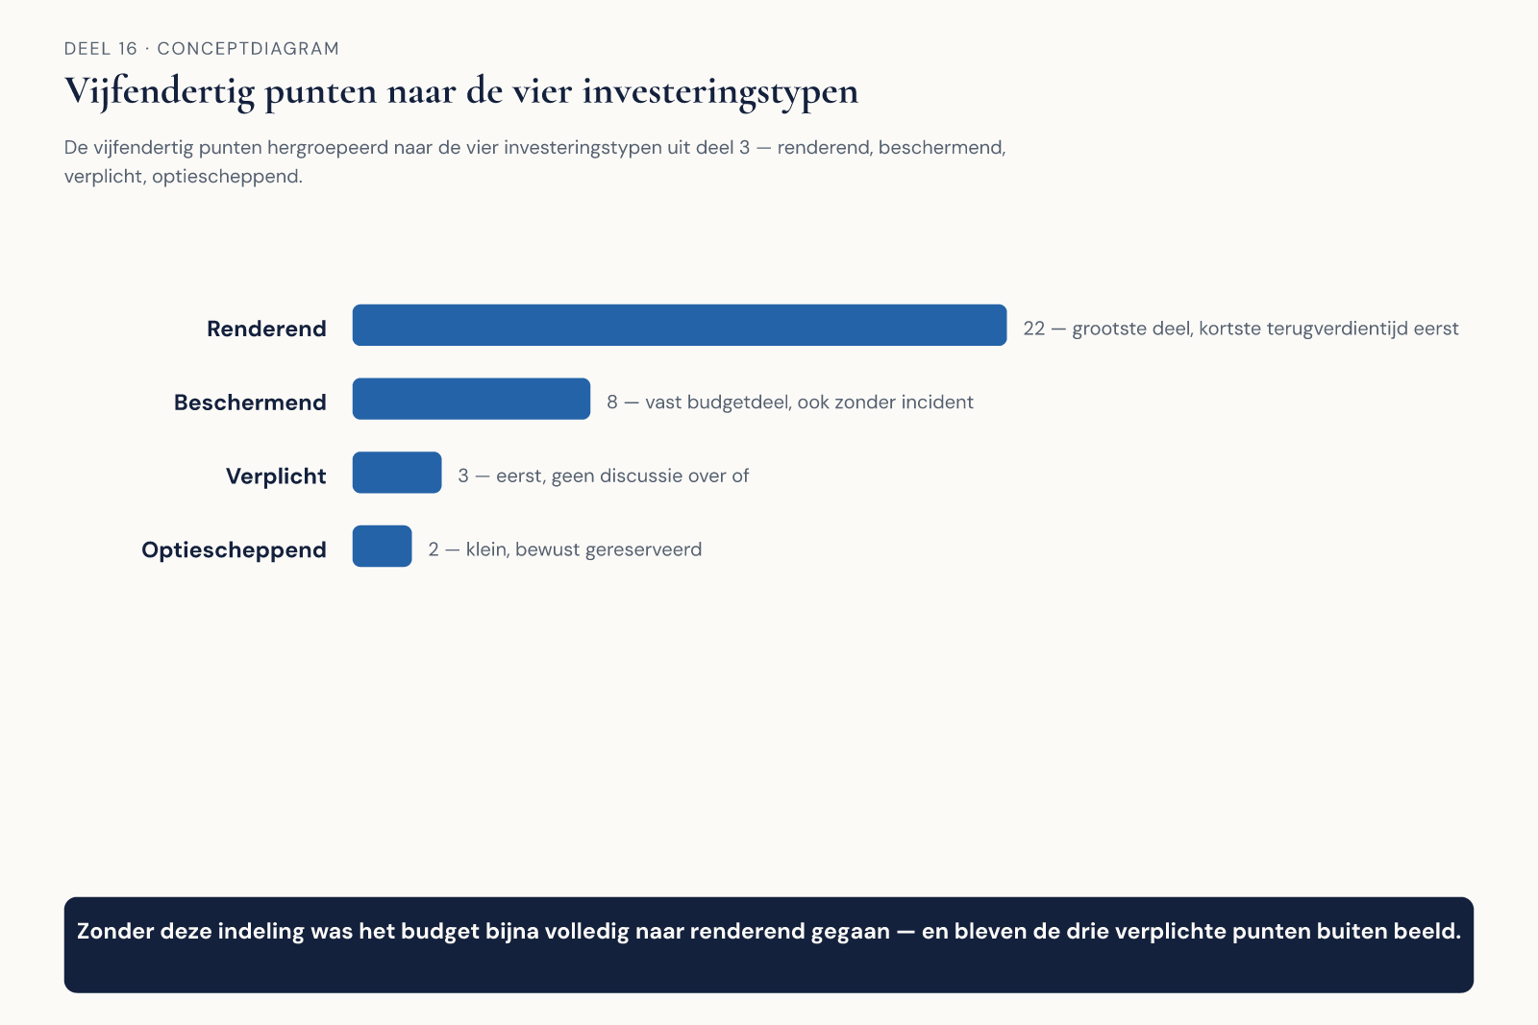
Vier typen, vijfendertig punten
Figuur 16-3 — hergroepeerd met streefverhouding

Slide 14
Bij Mutatieplatform
Type | Aantal
Renderend | 22
Beschermend | 8
Verplicht | 3
Optiescheppend | 2

Slide 15
Zonder indeling gaat het budget naar renderend
De drie verplichte punten blijven buiten beeld

Slide 16
Opdracht 2 — De investeringsportefeuille
25 minuten, tweetallen
Tien punten indelen · welk type is ondervertegenwoordigd?

Slide 17
4. Structurele complexiteit

Slide 18
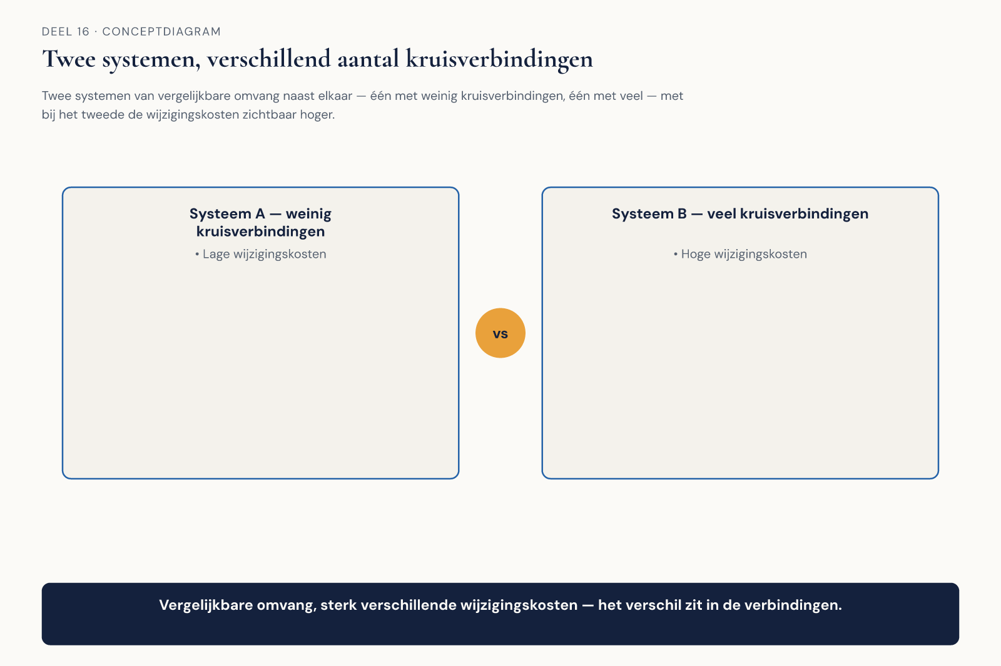
Groot maar eenvoudig, klein maar verbonden
Figuur 16-4 — twee systemen naast elkaar

Slide 19
Als je één ding wijzigt
Hoeveel andere dingen moet je meenemen?

Slide 20
Opdracht 3 — Structurele complexiteit
15 minuten, individueel
Twee eigen systemen · klopt je intuïtie?

Slide 21
5. De architectuur-dekkingsgraad

Slide 22
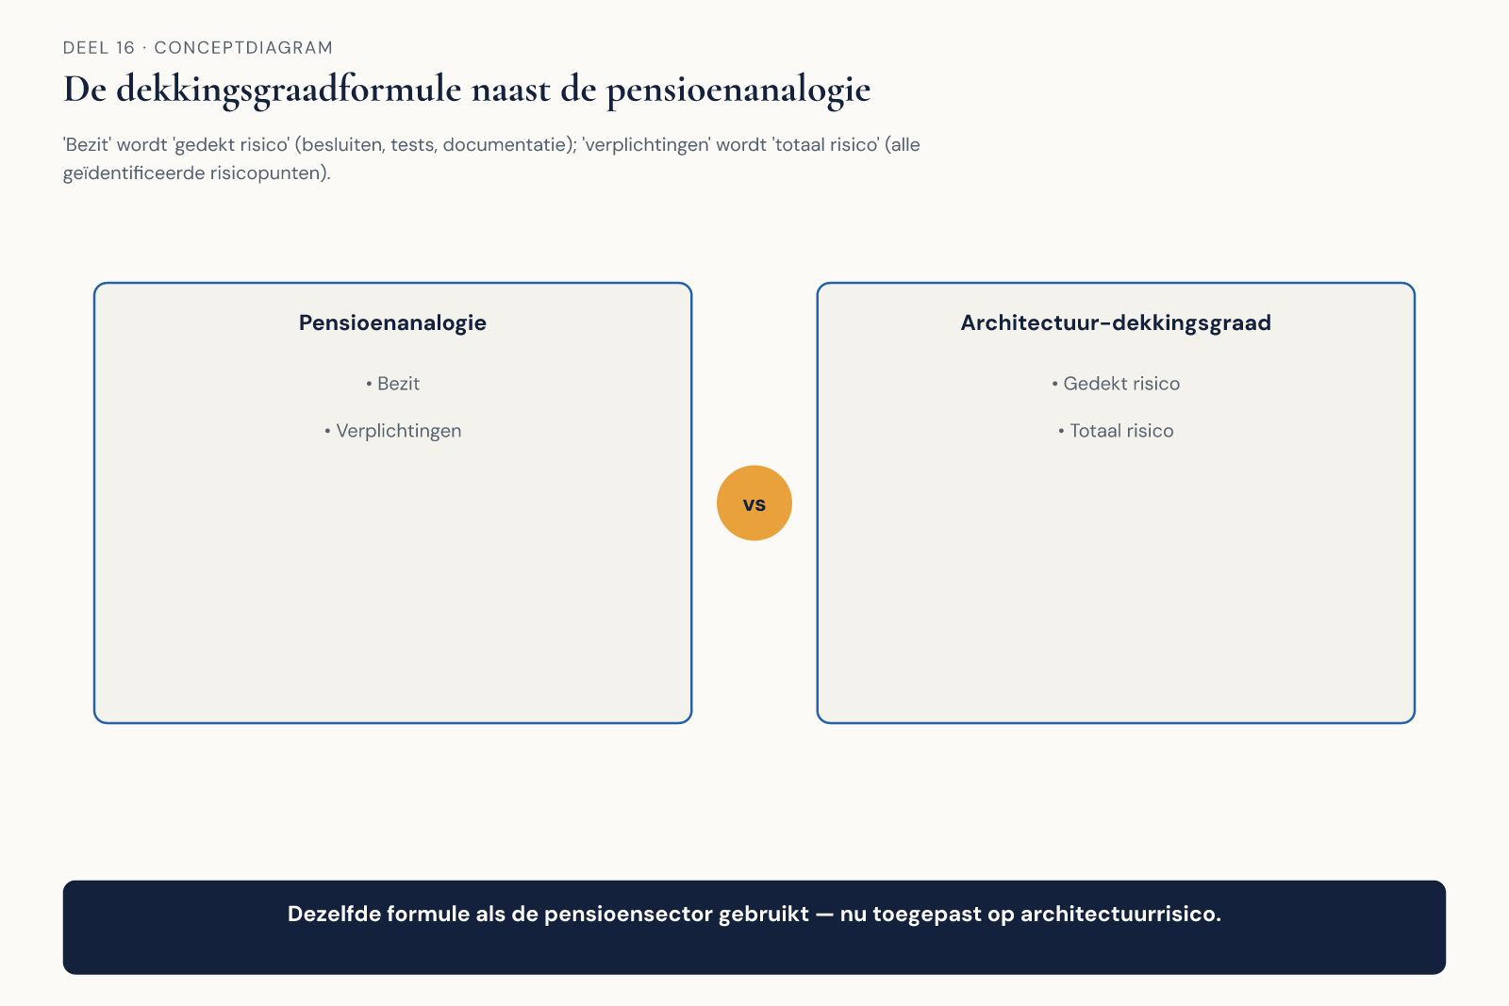
De pensioenanalogie
Figuur 16-5 — bezit/verplichtingen naast gedekt risico/totaal risico

Slide 23
Twee dekkingsgraden
Pensioen | Architectuur
Bezit ÷ verplichtingen | Gedekt risico ÷ totaal risico
Onder 100%: tekort | Onder streefwaarde: risico op vertrouwen

Slide 24
Bij Mutatieplatform: 60%
3 van de 5 breukpunten gedekt, 2 draaien op vertrouwen

Slide 25
Opdracht 4 — Je eigen dekkingsgraad
20 minuten, individueel
Eigen risicogebied · gedekt vs. op vertrouwen

Slide 26
6. Risicomethoden

Slide 27
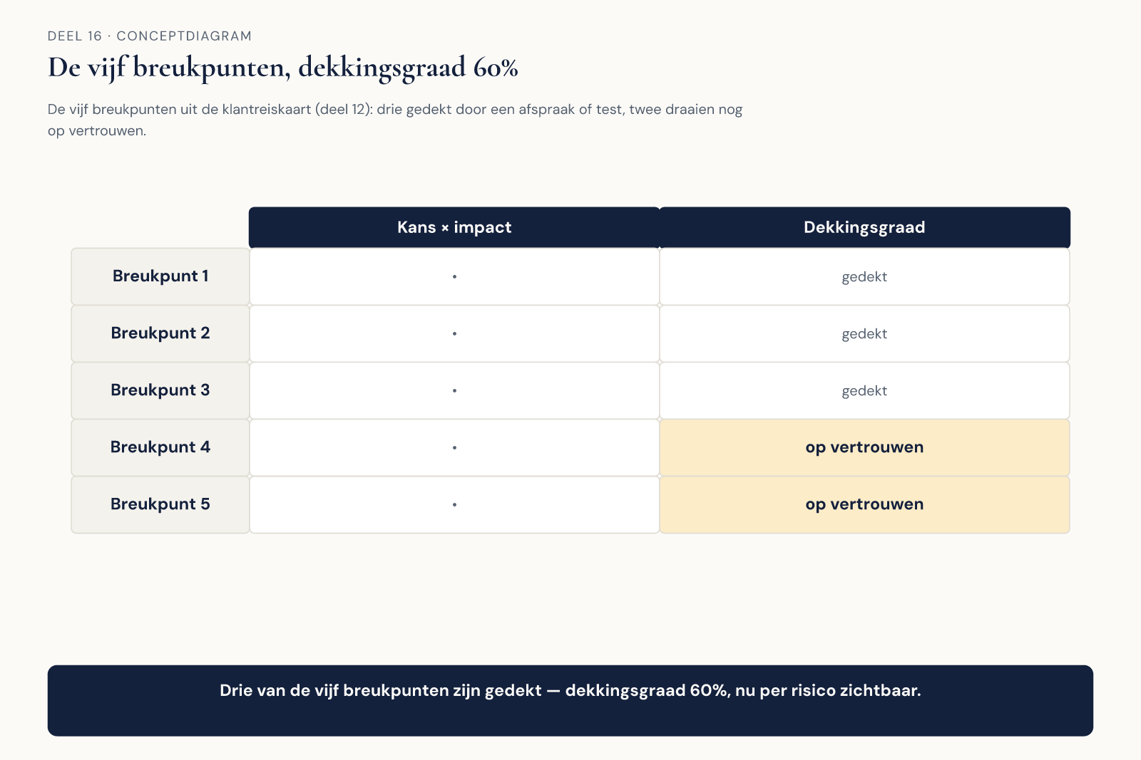
Het risicoregister
Figuur 16-6 — alle risico's, kans × impact, dekkingsgraad als kolom

Slide 28
Het antwoord aan Bart
Vier categorieën, niet 35 losse punten
"Nu kan ik hier iets mee"
Niet omdat het minder is — omdat het zijn eigen taal spreekt

Slide 29
Wat dit deel heeft opgeleverd
Technische schuld: een lening, geen morele categorie
De investeringsportefeuille voorkomt verdringing door het makkelijkste type
De architectuur-dekkingsgraad maakt risico net zo serieus als financiën

Slide 30
Volgende keer
Deel 17 — Operating model I
Besluiten, ontwerp en stakeholders als doorlopend ritme.

